Slide 2
¿Existe diferencias en la incidencia de eventos cardiovasculares mayores entre sujetos clasificados como hipertensos estadio I, en comparación con sujetos con PA óptima <120/80 mmHg según la nueva clasificación HTA sistémica establecida por la ACC/AHA en la guía de Octubre 2017
Monitor: Dra Raquel González
Grupo 4:
Dr Miguel Hidalgo R3 (Ponente)
Dra Marta Guevara R2(Relator)
Dra Ivette Damelio R2
Dr Mauro Barrios R1
Febrero, 2018

Slide 3
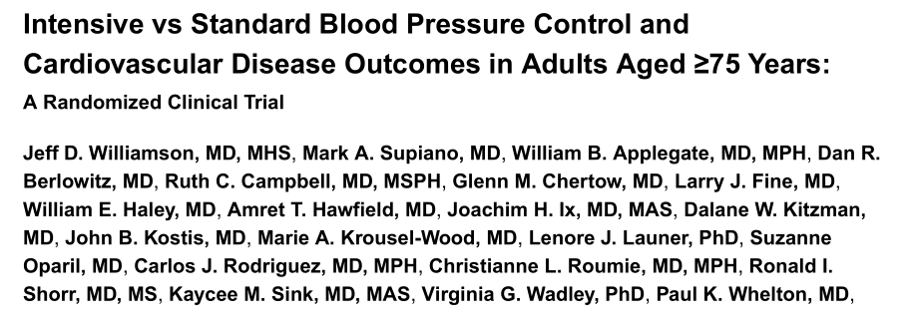

Slide 4
introducción
En Estados Unidos el 75% de la población mayor de 75 años tiene HTA, para quienes las complicaciones de la enfermedad cardiovascular son la principal causa de discapacidad, morbilidad y mortalidad.
El Programa de Hipertensión Sistólica en el Anciano demostró que el beneficio de la terapia antihipertensiva se limitaba a los participantes sin una disminución de la capacidad física.
Por el contrario, los análisis de la hipertensión en el ensayo muy HYVET mostraron un beneficio constante con la terapia antihipertensiva en los resultados independientemente del estado de fragilidad
El SPRINT informó recientemente que los participantes asignados a un objetivo de tratamiento intensivo con PAS inferior a 120 mm Hg frente al objetivo de tratamiento estándar con PAS de menos de 140 mm Hg tenían un riesgo relativo menor del 25% de eventos cardiovasculares mayores y muerte.

Slide 5
metodología

Slide 6
diseño del estudio
Estudio multicéntrico, abierto, aleatorizado, controlado, realizado en 102 centros clínicos de Estados Unidos y Puerto Rico, con un seguimiento planificado de 6 años
Todos los sujetos incluidos firmaron consentimiento informado
Una junta no cegada de monitoreo de seguridad e información independiente, vigilaron los resultados de prueba y eventos de seguridad.
El estudio fue aprobado por la junta de revisión institucional en cada sitio de estudio participante
Recibieron patrocinio de diversas instituciones (NHLBI, Diabetes, Stroke, Digestivo, Renal y envejecimiento, así como apoyo económico (Bayer, Aztrazeneca, Takeda, Merck, Medtronic)

Slide 7
Inclusión / exclusión
>50 AÑOS
PRESIÓN ARTERIAL SISTÓLICA 130-180 MMHG
RIESGO INCREMENTADO DE EVENTOS CARDIOVASCULARES
DM TIPO 2
ACV PREVIO
SINTOMAS DE IC EN LOS ULTIMOS 6 MESES
FE <35%
DIAGNÓSTICO O TRATAMIENTO PARA DEMENCIA
EXPECTATIVA DE VIDA < 3 AÑOS
PERDIDA NO INTENCIONAL DE PESO >10% DE PESO CORPORAL EN LOS ULTIMOS 6 MESES
PAS <110 mmHg O RESIDIR EN UN HOGAR DE ANCIANOS

Slide 8
Medidas de estudio
Los datos sociodemográficos se recogieron al inicio del estudio, mientras que los datos clínicos y de laboratorio se obtuvieron al inicio del estudio y cada 3 meses.
La presión arterial se determinó utilizando la media de 3 lecturas automáticas del manguito de tamaño adecuado, tomadas con un minuto de diferencia después de 5 minutos de descanso silencioso sin personal en la sala.
La velocidad de la marcha se midió a través de una caminata cronometrada de 4 m, realizada dos veces a la velocidad habitual del participante desde un comienzo en pie. La mas rápida de las 2 velocidades de marcha (medidas en metros / segundo) se utilizó en el análisis.
El estado de fragilidad en la aleatorización se cuantificó utilizando un índice de fragilidad de 37 ítems.

Slide 9
seguimiento
Los participantes fueron vistos mensualmente durante los primeros 3 meses y cada 3 meses a partir de entonces.
Los medicamentos para los participantes en el grupo de tratamiento intensivo se ajustaron mensualmente para alcanzar una presión arterial sistólica de menos de 120 mmHg.
Para los participantes en el grupo de tratamiento estándar, los medicamentos se ajustaron para alcanzar una presión arterial sistólica de 135 a 139 mmHg y la dosis se redujo si la presión arterial sistólica era inferior a 130 mm Hg en una visita única o inferior a 135 mm Hg en dos visitas consecutivas
El ajuste de la dosis se basó en una media de tres mediciones de la presión arterial en una visita al consultorio mientras el paciente estaba sentado y después de 5 minutos de reposo silencioso.

Slide 10
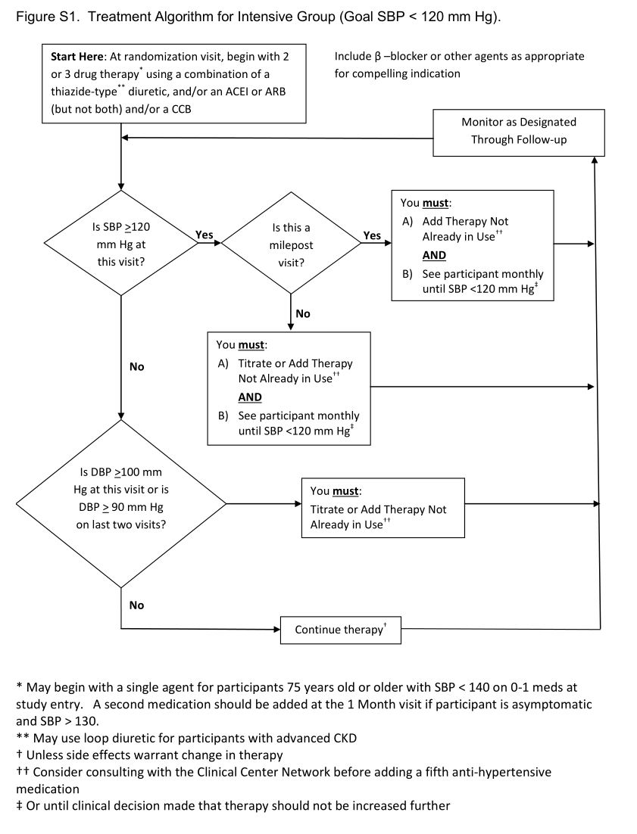

Slide 11
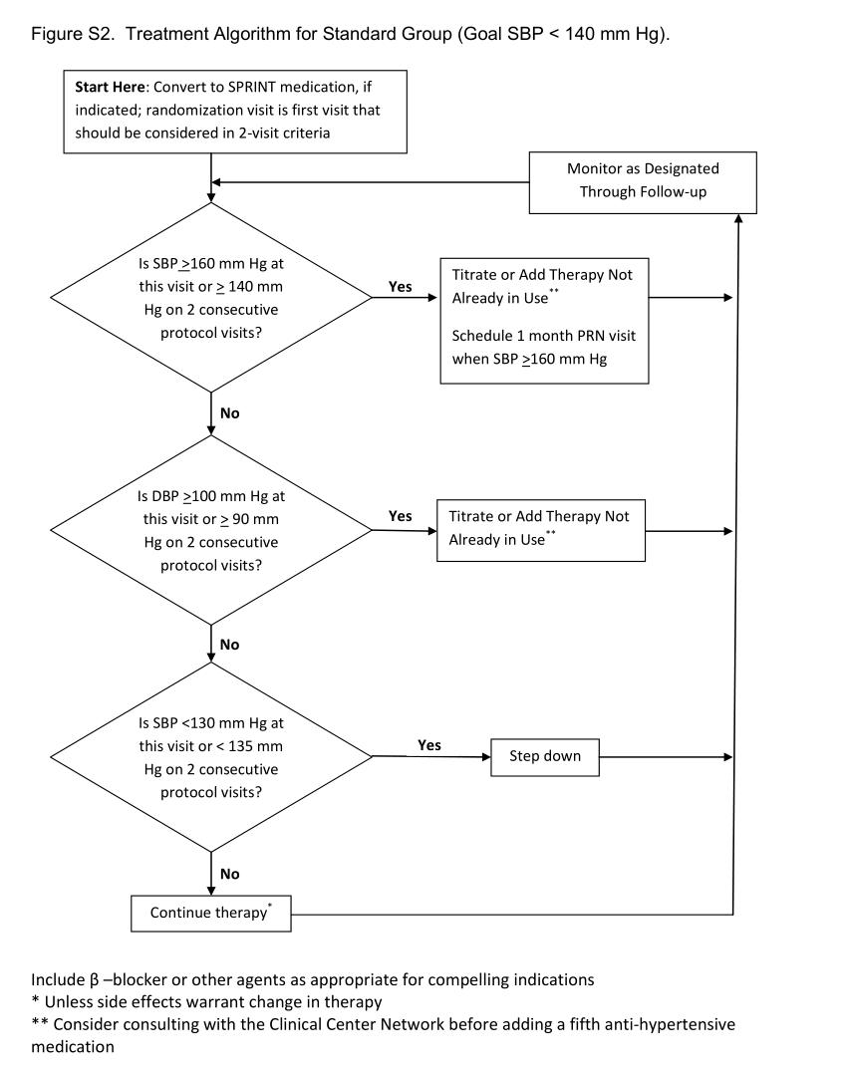

Slide 12
Definición de variables
RIESGO CARDIOVASCULAR INCREMENTADO: 1 O MÁS CRITERIOS
Enfermedad cardiovascular clínica o subclínica que no sea un accidente cerebrovascular
ERC excluyendo la enfermedad renal poliquística, con una TFG de 20 a menos de 60 ml/min calculada con MDRD
Riesgo a 10 años de enfermedad cardiovascular del 15% o más sobre la base del puntaje de riesgo de Framingham
Edad de 75 años o más.

Slide 13
Definición de variables
EVENTOS ADVERSOS SERIOS:
Eventos que fueron fatales o amenazan la vida, dieron como resultado una discapacidad significativa o persistente, requirieron hospitalización o resultaron en hospitalización prolongada.
Eventos médicos que el investigador juzgó como un peligro o daño significativo para el participante y requirieron intervención médica o quirúrgica para prevenir cualquiera de estos.
Hipotensión, síncope, caídas perjudiciales, anomalías electrolíticas y bradicardia. Los episodios de lesión renal aguda (o insuficiencia renal aguda) se controlaron si conducían a la hospitalización y se informaron en el resumen del alta hospitalaria.

Slide 14
Puntos finales
Punto Final Primario
Compuesto de IM no mortal, SCA que no dio lugar a un IM, ECV no mortal, insuficiencia cardíaca descompensada aguda no fatal y muerte por causas cardiovasculares.
Punto Final Secundario
Mortalidad por todas las causas y la combinación del resultado primario SPRINT y la mortalidad por todas las causas

Slide 15
Puntos finales
Punto Final Primario ERC (TFG< 60 ml/min MDRD)
Incidencia combinada de una disminución de la TFG del 50% o más (confirmada por una prueba de laboratorio posterior ≥90 días después) o el desarrollo de enfermedad renal en etapa terminal que requiere diálisis o trasplante a largo plazo
Punto Final Secundario ERs(Sin ERC de base)
Se basó en la incidencia de una disminución de la TFG del 30% o más al inicio hasta un valor inferior a 60 ml/min (también confirmado por una prueba posterior ≥90 días después)

Slide 16
Análisis estadísticos
Modelos lineales mixtos con covarianza no estructurada
Diferencias longitudinales de PAS
Tiempo de aparición de PFP, PFS, E.Ad, retiro, Ind Frag, Vel Marcha (TTO)
Modelos de regresión de riesgos proporcionales de Cox
Modelo de riesgo de subdistribución de Fine y Gray
PFP
Todas las Hipótesis
Nivel de significancia< 0,05, 2 colas.

Slide 17
Cálculo de la muestra
Se estimo en base a 3250 participantes >75 años
Con un período de reclutamiento de 2 años, seguimiento máximo de 6 años y pérdida anual a seguir hasta del 2%
se estimó que la potencia era del 81,9%, suponiendo una tasa de eventos del 3,25% por año en el grupo de tratamiento estándar
El poder para detectar un efecto de tratamiento del 25% para el resultado primario dentro del subgrupo de participantes

Slide 18
resultados

Slide 19
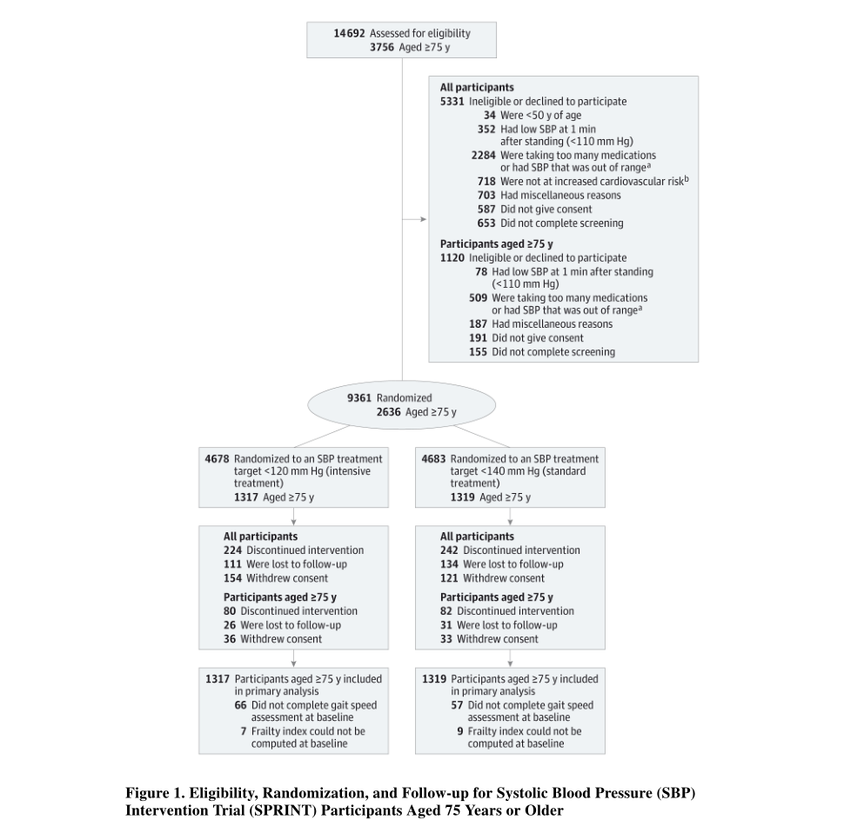

Slide 20
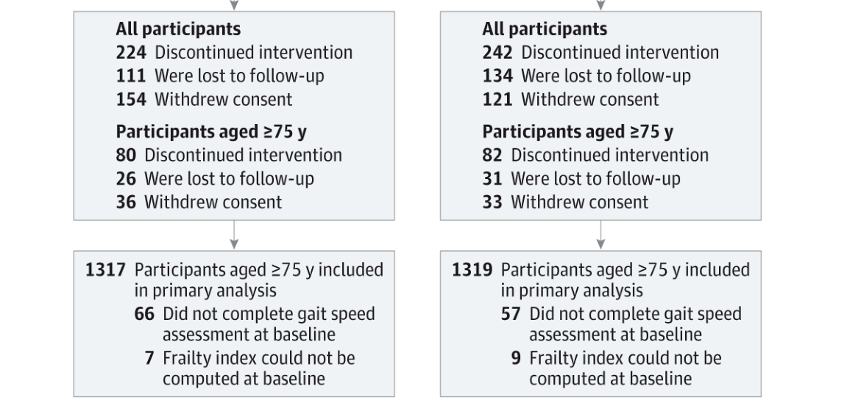

Slide 21
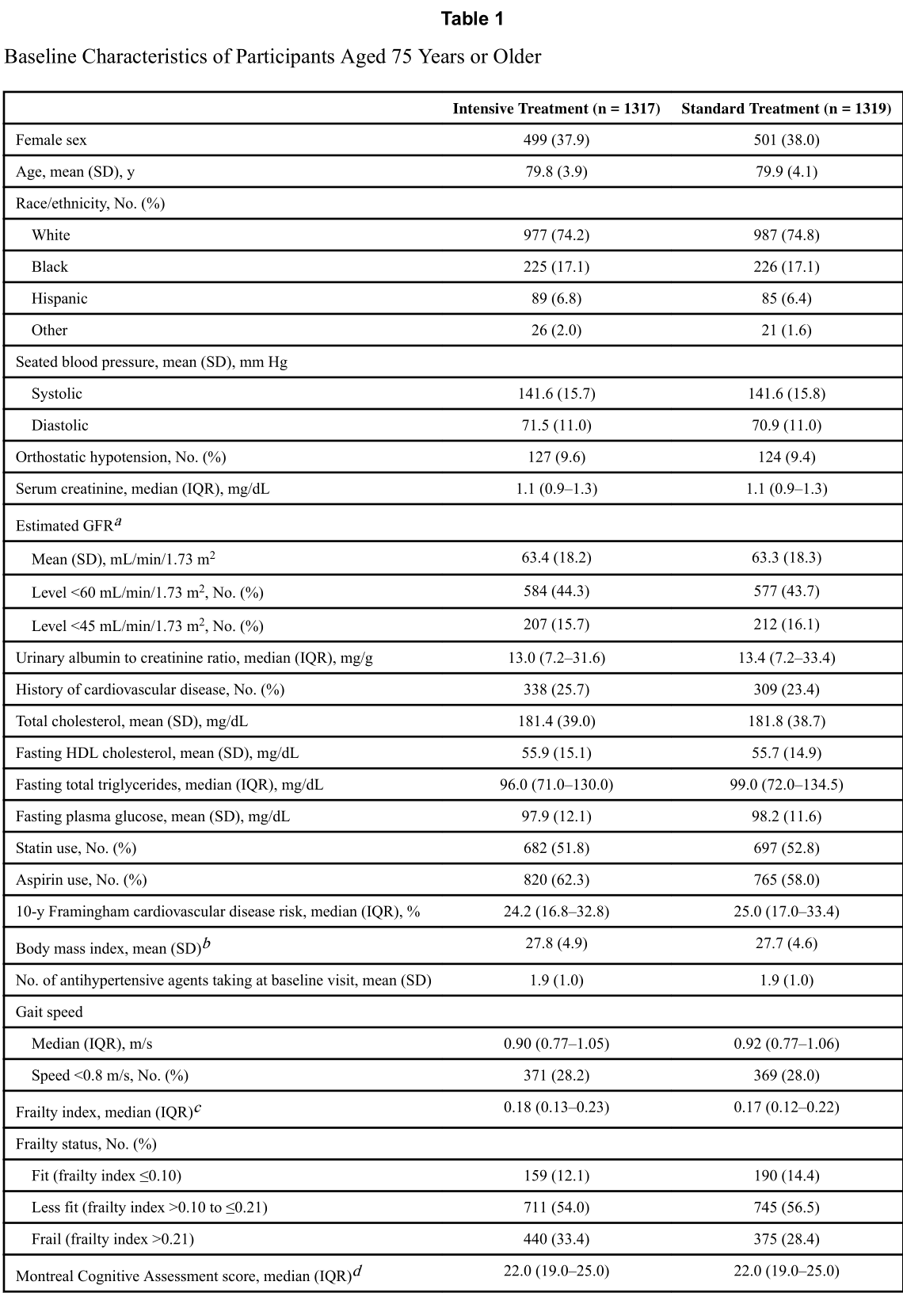

Slide 22
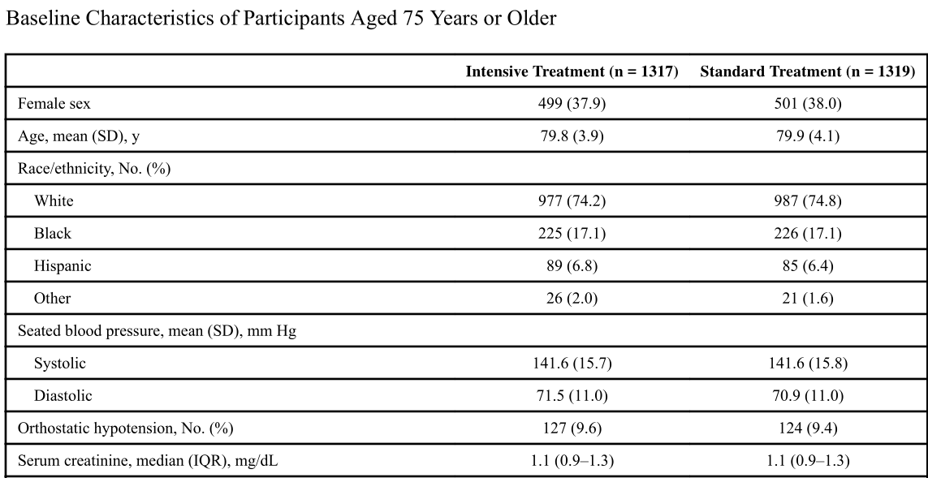
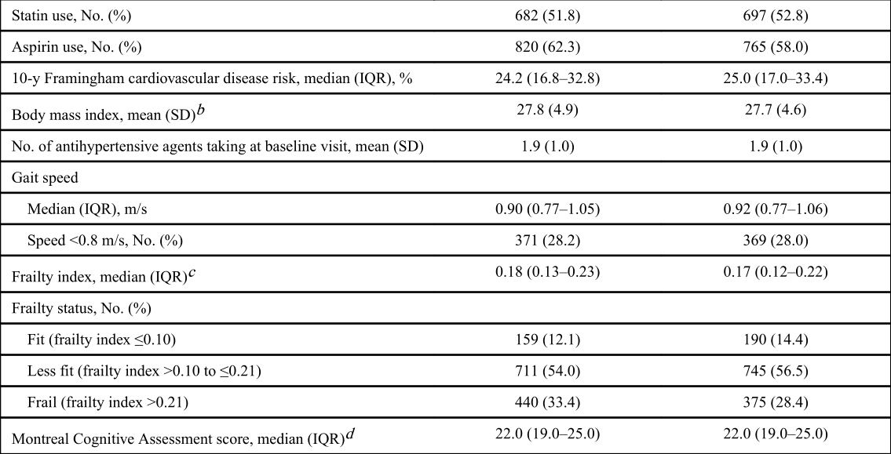
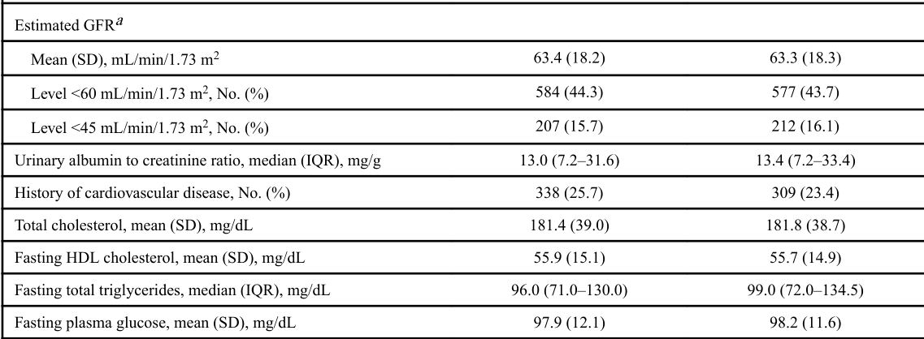

Slide 23
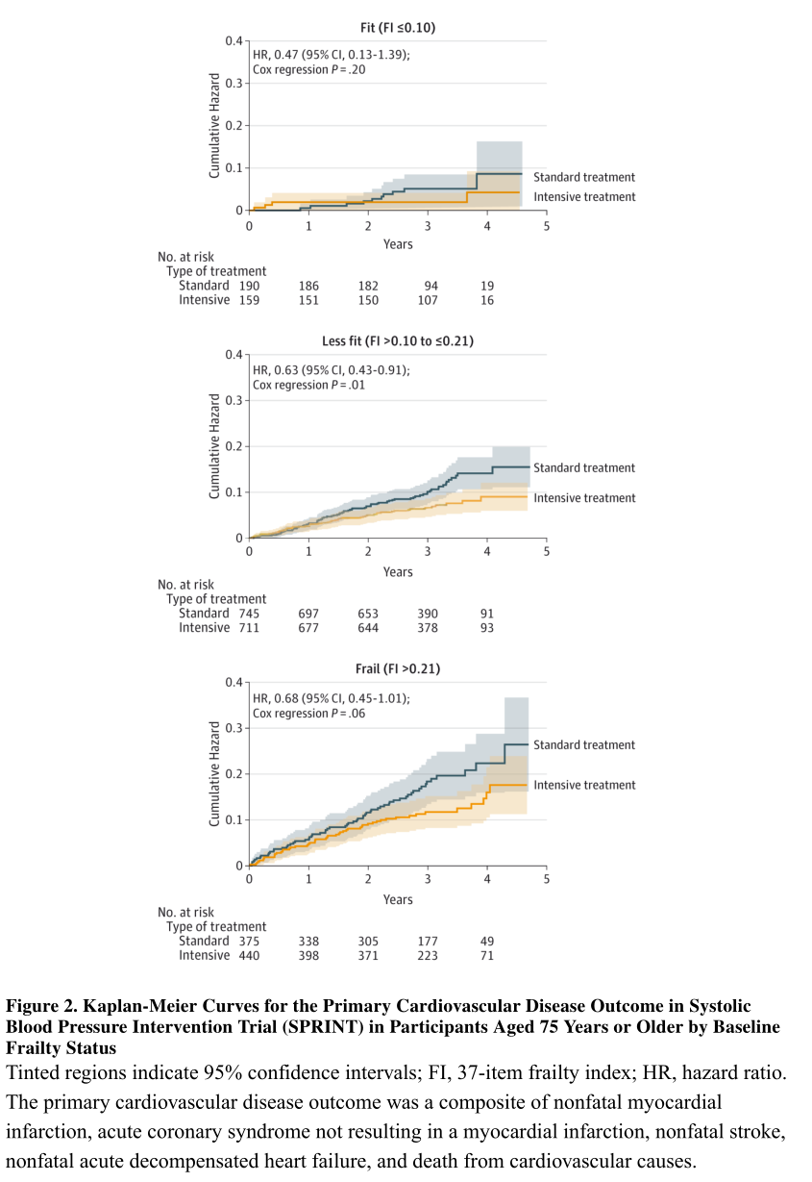

Slide 24
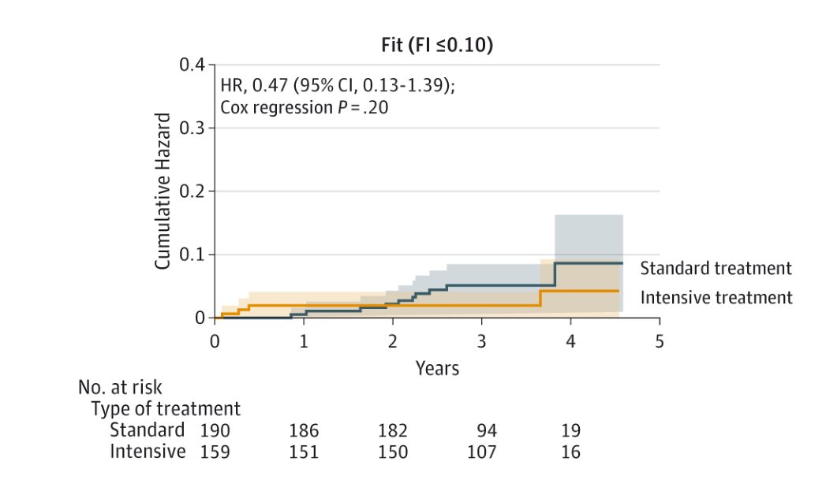
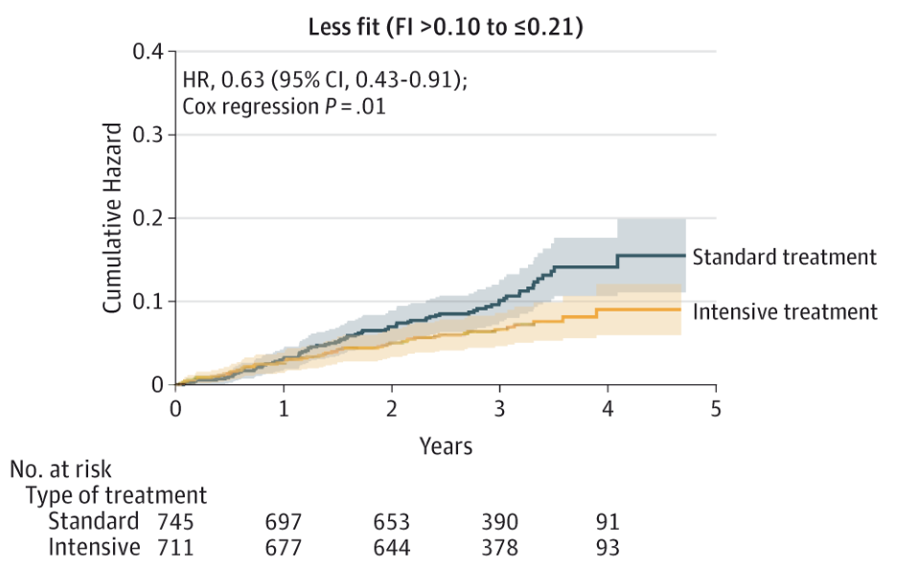
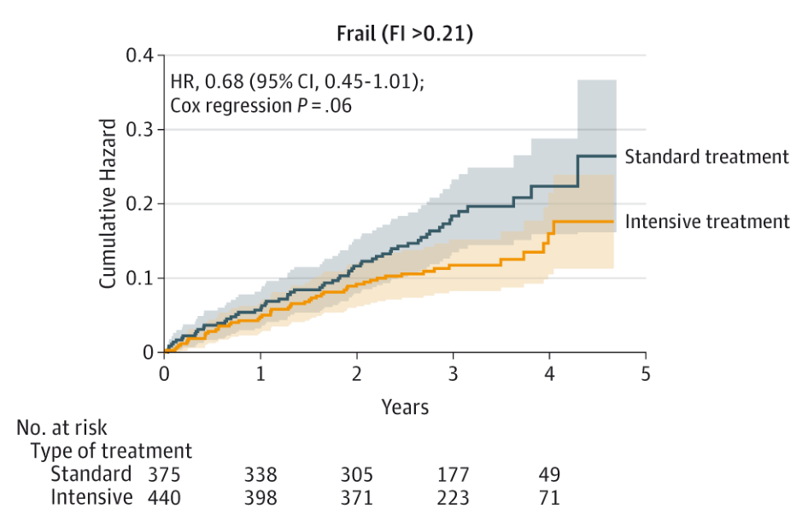

Slide 25
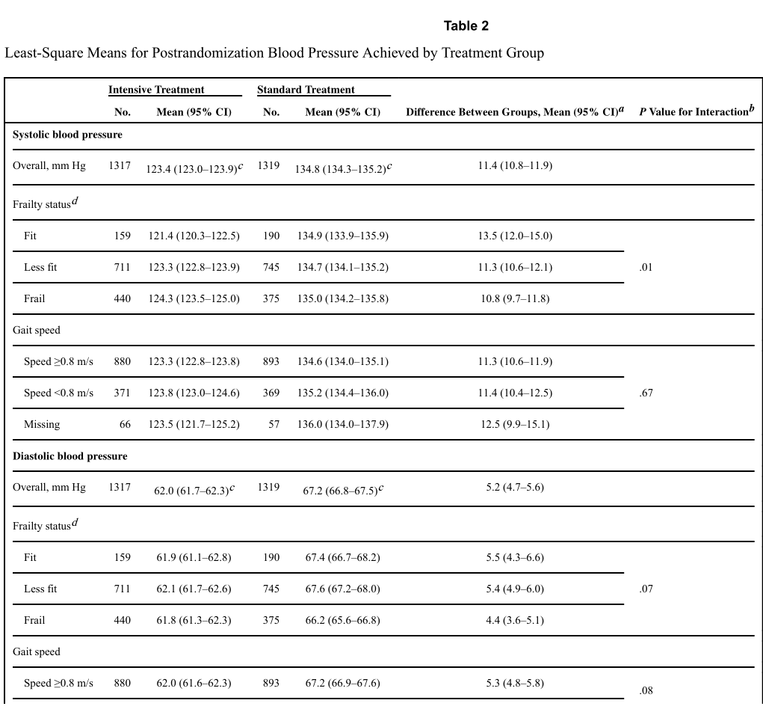

Slide 26
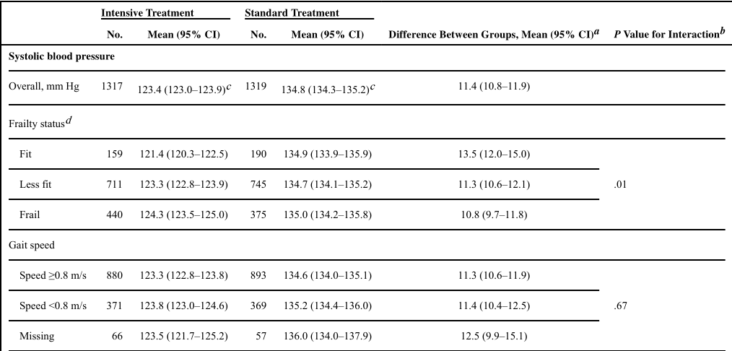
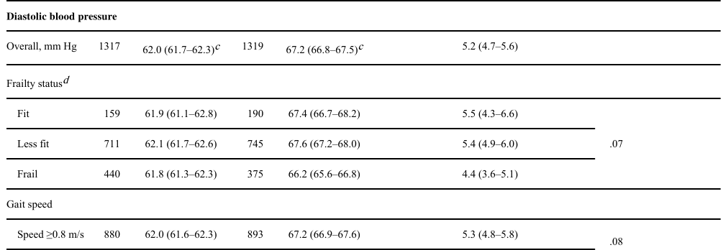

Slide 27
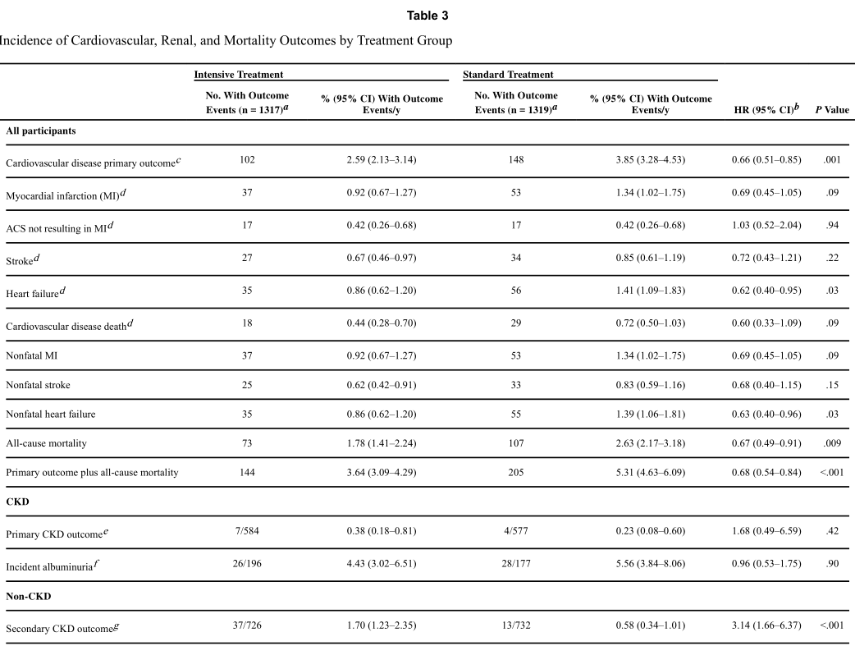

Slide 28
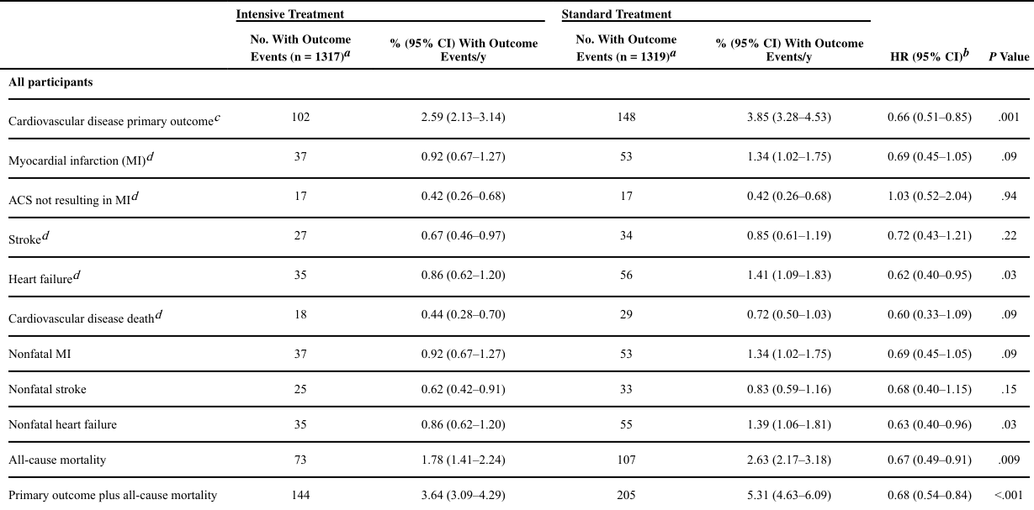

Slide 30
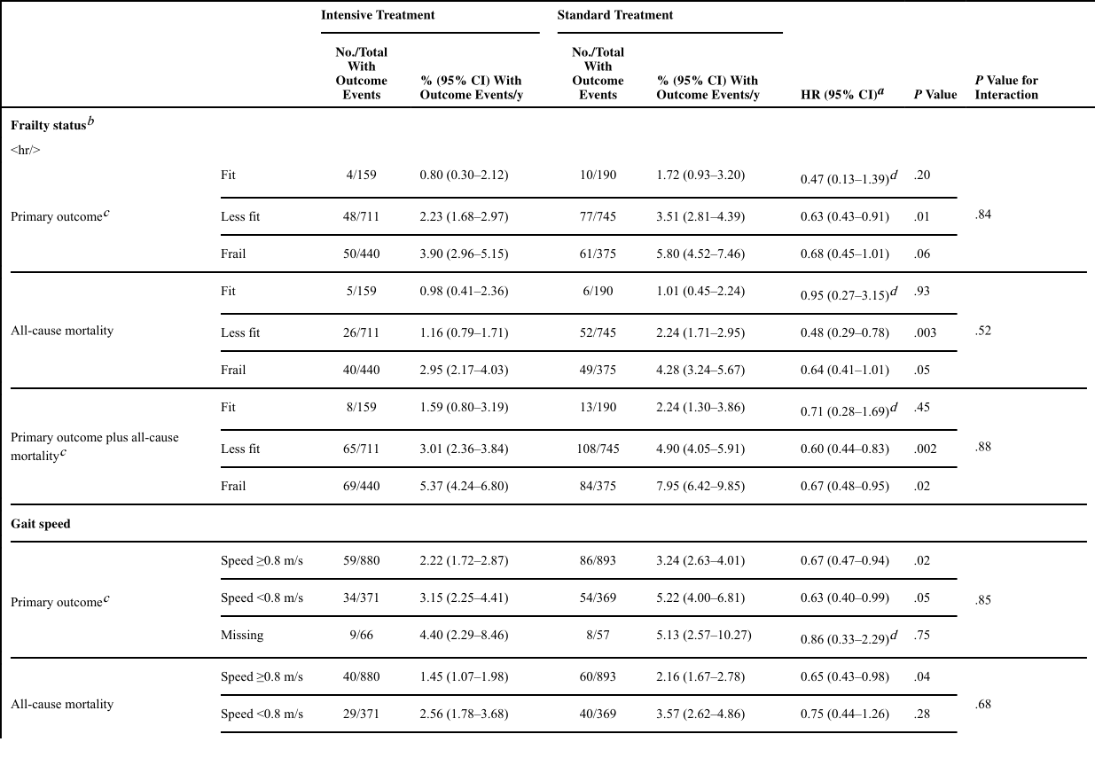

Slide 31
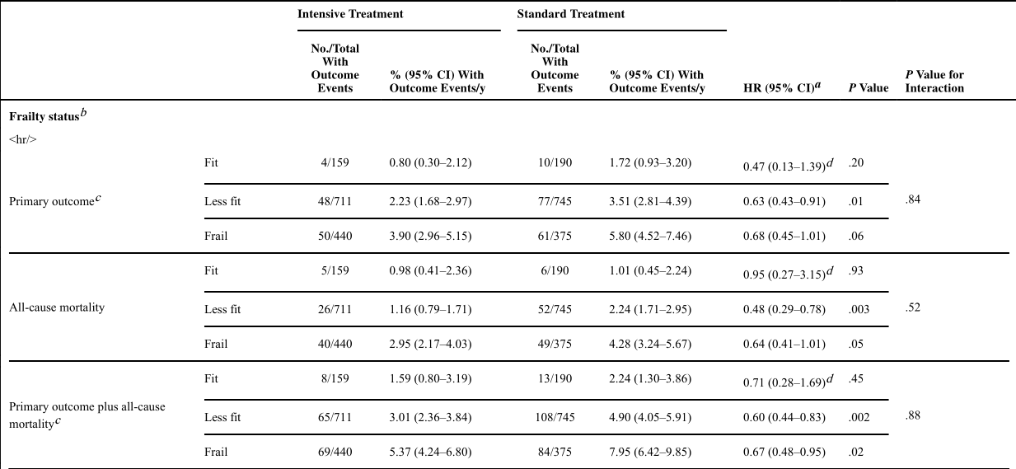

Slide 33
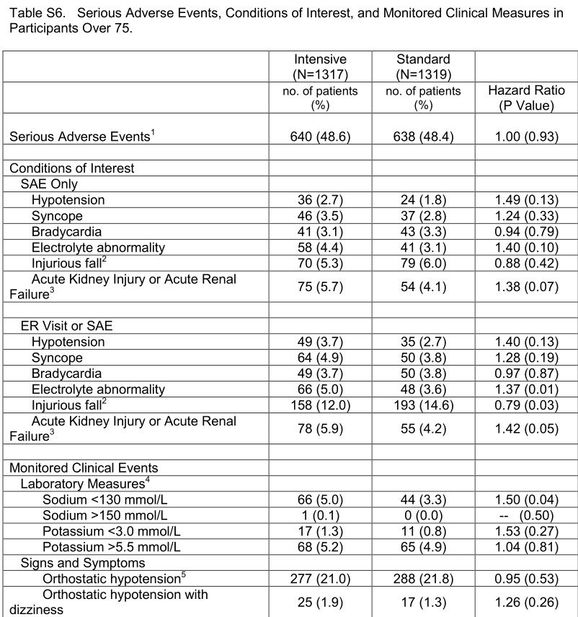

Slide 34
discusión

Slide 35
Estos resultados amplían y detallan los hallazgos principales del estudio SPRINT en personas de 75 años o más, demostrando que un objetivo de tratamiento para PAS de menos de 120 mm Hg redujo la enfermedad cardiovascular incidente en un 33% (de 3.85% a 2.59% por año) y la mortalidad total en un 32% (de 2.63% a 1.78% por año)
La tasa total de E.ADV fue comparable por grupo de tratamiento, incluso entre los participantes más frágiles. No hubo diferencias en el número de participantes que experimentaron caídas perjudiciales o en la prevalencia de hipotensión ortostática medida en las visitas de estudio
A pesar de que el ensayo se diseñó para mejorar el reclutamiento de un subgrupo preespecificado de adultos de 75 años o más, la aleatorización en SPRINT no se estratificó por categorías de edad. Además, el ensayo no inscribió a adultos mayores con otras comorbilidades, debido a las diferencias de protocolo requeridas para mantener el control de la PA en esta condición

Slide 36
En los análisis exploratorios, no hubo evidencia de heterogeneidad para el beneficio cardiovascular del manejo intensivo de la PA por la fragilidad o la velocidad de la marcha. Sin embargo, estos análisis deben interpretarse con cautela
Las diferencias en los resultados renales adversos pueden estar relacionadas con un efecto hemodinámico intrarrenal reversible de la reducción de la PA y el uso más frecuente de diuréticos, IECAs y ARA II en el grupo de tratamiento intensivo
Teniendo en cuenta la alta prevalencia de hipertensión entre las personas mayores, los pacientes y sus médicos pueden inclinarse a subestimar la carga de la hipertensión o los beneficios de la hipertensión bajando la PA, lo que resulta en poco tratamiento.

Slide 37
CONCLUSIÓN DEL ESTUDIO:
Entre los adultos de 75 años o más, el tratamiento intensivo de PAS de menos de 120 mm Hg en comparación con un objetivo de PAS de menos de 140 mm Hg dio como resultado tasas significativamente más bajas de eventos cardiovasculares mayores mortales y no mortales y muerte por cualquier causa.

Slide 38
Lista de cotejo

Slide 39
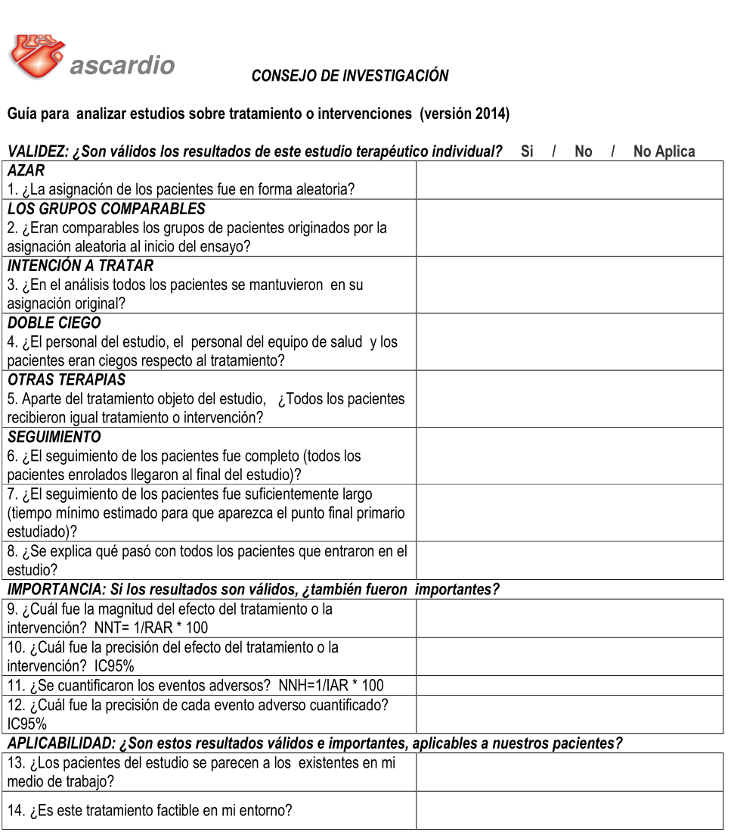
NNT PFS: 1/RAR= 1/0,009= 111
NNT PFP: 1/RAR= 1/0,013= 76
0.67 (0.49–0.91)
0.66 (0.51–0.85)
NNH: 89 IC: 1,66-6.37

Slide 41
Aportes del grupo

Slide 42
APORTE DEL EQUIPO
NO ES POSIBLE RESPONDER A LA PREGUNTA DE INVESTIGACION, DADO QUE LOS RESULTADOS DE EVENTOS CLÍNICOS DE ESTE ESTUDIO SOLO ESTUVIERON APOYADOS EN LOS VALORES DE PA SISTÓLICA, DIFICULTANDO ASI SU ESTRATIFICACIÓN DE HTA SEGÚN PAUTAS ACC/AHA 2017
EN ESTE SUBGRUPO DE PACIENTES, SIN OTRAS COMORBILIDADES (ESTABLECIDAS EN LOS CRITERIOS DE EXCLUSIÓN) A PESAR DE LOS BENEFICIOS DEMOSTRADOS EN EL ESTUDIO, SE RECOMIENDA MANTENER TERAPIAS ANTIHIPERTENSIVAS DE INICIO PROGRESIVO (1 FÁRMACO), CONTRASTADO CON UN VALOR DE NNT (76) Y NNH (89), LOS CUALES SE ENCUENTRAN MUY CERCANOS, LO QUE TRADUCE UNA POBLACIÓN DONDE SE REDUCIRIA MORBIMORTALIDAD, EXPENSAS DE INDUCIR DAÑO RENAL, INCREMENTANDO COSTOS ADICIONALES.

Slide 43
GRACIAS POR SU ATENCIÓN…

